Slide 1
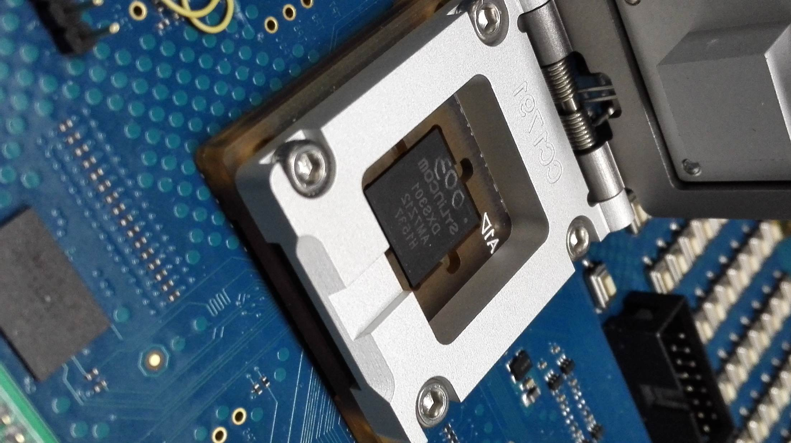

研究背景
信息技术的IT3.0时代：人、机、物三元互联
研究目标：
在CPU（ARM平台）性能不变的情况下，通过优化OS（Linux）提升特定APP的性能。
传统方法：
（路线1）Linux kernel的设计原则是机制与策略分离，传统方法注重策略优化，机制革新较少：
例如，专用的进程调度算法，激进的内存分配策略，物理内存压缩算法调整等。
（路线2）根据特定目标，重新设计实现OS的整体架构：
例如，为了更高的安全性，宏内核->微内核；为了系统栈轻量化，宏内核->库操作系统。
存在的问题：
（一）在不改变内核机制的情况下，单纯优化策略所带来的性能提升有限。
（二）重新设计OS不仅开发周期长，而且兼容性差（驱动的适配是问题）。

Slide 2
研究背景
信息技术的IT3.0时代：人、机、物三元互联
性能开销来源分析：
APP能使用的资源：硬件资源（指令集、寄存器和内存）+ 系统资源（操作系统服务）。
CPU工艺和微架构不变的情况下，硬件资源只能通过优化和提升其使用效率来提升这部分的性能。
例如：方舟编译器（动态解释执行->静态翻译执行）、编译器优化（更加激进的编译优化）、高性能库。
通过系统调用请求系统服务，在方便程序移植的同时也带来了相当的性能开销：
（1）进程与操作系统的上下文切换会引入性能开销；
（2）操作系统内系统调用的实现非常通用且复杂，系统调用的执行会有很深的内核栈帧；
（3）系统调用封装了许多特权资源，由于操作系统缺乏APP行为感知，其对这些资源的管理并不高效。

Slide 3
内核态APP
信息技术的IT3.0时代：人、机、物三元互联
Problem Statements
硬件资源数量/质量受限：APP能够使用到的硬件资源无法提升，只能通过编译等技术提升其使用效率。
系统资源无法高效定制：上下文切换存在性能开销，OS服务更加通用并且无法感知上层APP行为。
内核态APP是一个激进但是有效的技术路线：直接让APP运行在内核态。
特权指令集直接（无需上下文切换）向APP开放，通过使用更加高效的硬件资源可以提升特定场景性能。
APP可以绕过内核直接按需管理硬件资源，以更加高效的方式使用资源。
兼容现有OS架构和POSIX API，可以任意指定APP运行在内核态，其他APP维持原有运行方式。
两个技术挑战：
挑战一
不可信APP运行在内核态，如何确保操作系统和其他进程的安全性？
挑战二
如何高效管理和使用暴露出来的特权硬件资源，使其能够提升系统性能？

Slide 4
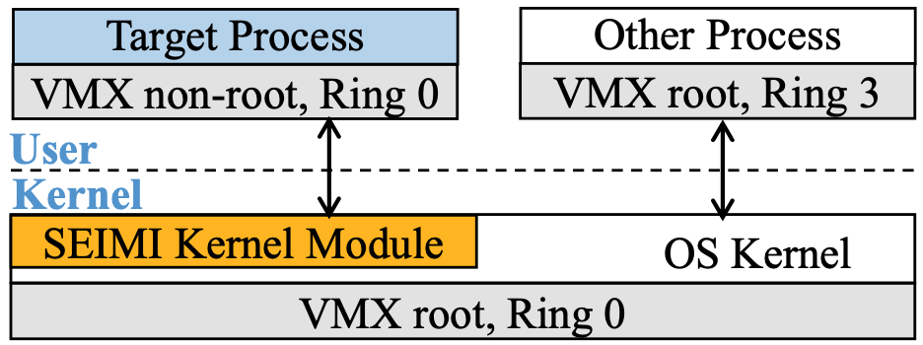
相关工作-SEIMI (S&P’20)
信息技术的IT3.0时代：人、机、物三元互联
工作机制简介（我们的工作）
基于x86硬件虚拟化技术，SEIMI让不可信的APP安全地运行在客户机的内核态，操作系统内核和其他APP分别运行在宿主机的内核态和用户态。
SEIMI在操作系统内装载了一个内核模块用于衔接客户机内核态APP与宿主机内核之间的通信。
1、如何确保OS安全？
通过虚拟化技术隔离内核态APP和操作系统内核。
通过配置客户机CPU阻止特权指令的执行。
2、如何高效使用硬件带来性能提升？
SEIMI向内核态APP暴露特权硬件SMAP（设计本意是纵向内存隔离，阻止内核态访问用户数据），内核态APP可以利用该机制实现进程内的横向数据隔离保护。
在SPEC CPU2006，以及网络服务应用、数据库和JS引擎等16个真实应用上的实验表明，新型内存隔离方法比现有内存隔离方法更加高效。

Slide 5
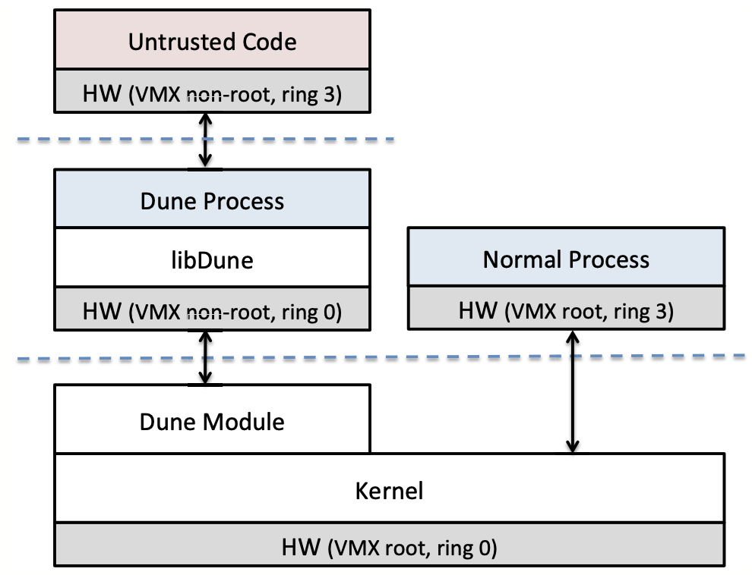
相关工作-Dune (OSDI’12)
信息技术的IT3.0时代：人、机、物三元互联
工作机制简介
与SEIMI类似，Dune让指定APP运行在客户机中，操作系统和其他APP运行在宿主机中。
区别是Dune只能让APP的可信代码运行在客户机内核态，不可信代码仍然需要运行在客户机用户态。
1、如何确保OS安全？
利用x86硬件虚拟化技术隔离APP和操作系统内核。
运行在客户机内核态的APP可信部分无安全约束。
2、如何高效使用硬件带来性能提升？
高性能沙箱：插件运行在客户机用户态，沙箱运行时可以利用页表/系统调用等硬件限制沙箱内代码的执行。
垃圾回收：利用可信APP通过直接管理页表加速JVM的垃圾回收机制。
容器加固：容器运行在客户机用户态，容器的管理代码运行在客户机内核态，用来约束容器的行为。

Slide 6
Arch64平台上内核态APP基础架构（终端场景）
信息技术的IT3.0时代：人、机、物三元互联
已有工作都是在X86_64平台上实现的，并且都采用了硬件辅助虚拟化技术。
由于系统调用/中断/异常的处理会引起虚拟机下陷，实际上导致性能开销增大了。
内核态APP定制化使用特权硬件资源，会带来性能的提升。
移动终端内核态APP的两个研究问题：
系统调用处理导致性能变差
特权资源使用带来性能提升
最终使得系统整体性能提升
研究问题一
能否在Arch64平台上实现内核态APP，与X86_64平台有何不一样？
研究问题二
能否避免使用硬件虚拟化技术，不仅避免虚机开销，还对移动终端场景更友好。

Slide 7
Arch64平台上内核态APP基础架构（终端场景）
信息技术的IT3.0时代：人、机、物三元互联
架构概览：
内核态APP对于系统内核来讲是完全透明的，仍然按照普通进程（用户态APP）一样进行管理。
内核模块负责衔接内核态APP与操作系统内核之间的交互。
（一）内核态APP的初始化及启动会被内核模块接管，使其能够运行在内核态下。
例如：页表项的设置会被内核模块截获，使得内核态APP的内存页都被设置成内核页面。
（二）内核态APP的系统服务请求会被内核模块截获，负责转发给操作系统内核处理。
包括：系统调用、中断、异常和信号等事件。
用户态APP1
用户态APP2
影子进程
APP
APP
APP
Libc
EL0
Libc
Libc
安全操作接口
特权硬件资源
系统服务入口
内核态APP
OS
APP
EL1
Libc
内核模块
安全操作接口
特权硬件资源

Slide 8


应用场景举例
信息技术的IT3.0时代：人、机、物三元互联
内核态APP能从哪些维度提升APP的性能？
消除所有系统调用带来的上下文切换开销
定制化管理和使用页表等资源能带来性能提升
巧用内核特有硬件资源实现特定应用场景加速
特权化本身就
带来性能提升
高效管理资源
带来性能提升
巧用特权硬件
带来性能提升
（场景一）进程内数据隔离保护，例如：OpenSSL的session key。
EL0
内存空间
EL1
内存空间
①mprotect (RW)
②LDR/STR
③mprotect (none)
用户页面
SSL keys
SSL keys
LDR/STR
用户页面
无需系统调用隔离保护数据
LDR/STR
LDTR/STTR
用户代码
用户代码
内核页面
用户态APP只能利用mprotect()隔离保护数据
内核态APP可以利用ARM PAN隔离保护数据
Notes:
能提升什么场景的性能提升。系统调用切换的开销降低，自己管理的系统调用能够降低。哪些应用能够提升性能。
（1）单纯放下来就有性能提升。
（2）采用新硬件有性能提升。
怎么做成这件事儿：1）正确性；2）安全性

Slide 9


应用场景举例（cont.）
信息技术的IT3.0时代：人、机、物三元互联
（场景二）JIT编译器的代码生成，例如：Chromium的V8 JS引擎。
EL0
内存空间
EL1
内存空间
JITed code
①mprotect (RW)
②LDR/STR
③mprotect (NA)
JITed code
用户页面
用户页面
LDTR/STTR
无需系统调用隔离保护代码
LDR/STR无法篡改
编码缓存区
LDR/STR无法篡改
LDR/STR
过滤敏感指令
内核页面
JIT编译器
JIT编译器
用户态JIT编译器为编码缓冲区增加校验以阻止攻击者的篡改，利用mprotect()隔离保护代码
内核态JIT编译器无需系统调用直接利用PAN隔离JITed Code，代码生成会被安全过滤，避免敏感指令
（场景三）内存和系统调用的管理，例如：Browser的插件。
用户态沙箱
IPC
插件
IPC
浏览器
插件
IPC
浏览器
EL0
EL0
系统调用
直接管理内存
隔离保护环境
IPC
系统调用
EL1
内核
EL1
插件
页表
内核态
沙箱
内核模块
内核
用户态沙箱运行时需要借助内核辅助管理插件
内核态沙箱运行时可以直接管理插件内存和系统调用
Notes:
能提升什么场景的性能提升。系统调用切换的开销降低，自己管理的系统调用能够降低。哪些应用能够提升性能。
（1）单纯放下来就有性能提升。
（2）采用新硬件有性能提升。
怎么做成这件事儿：1）正确性；2）安全性

Slide 10
Arch64平台上内核态APP基础架构（终端场景）
信息技术的IT3.0时代：人、机、物三元互联
Arch64平台下内核态APP能否做成？
核心问题：APP从用户态提升到内核态后，功能是否仍然正确，即指令行为是否发生变化？
通过阅读Arch64指令手册，目前只发现LDTR/STTR指令行为（非特权读写）有变化！
LDTR/STTR在EL1执行时使用EL0权限。
解决方法： 因为APP几乎不使用LDTR/STTR，如果在代码页中出现就扫描替换成LDR/STR。
如何让不可信APP安全地运行在内核态？
不可信APP可以访问整个内核空间。
篡改内核数据
不可信APP可以执行任意敏感指令。
更改机器状态
如何阻止不可信APP滥用暴露出的特权硬件？
安全操作接口应该怎样设计与实现。
解决方法？
正确性
安全性

Slide 11

（1）不可信APP安全地运行在内核态
信息技术的IT3.0时代：人、机、物三元互联
1、页表隔离机制阻止APP访问内核空间
由于APP运行在EL1，天生具备内核空间的读写权限。
我们通过切换内核页表的方式限制App访问内核空间。
借助ARM的ASID机制，避免频繁的TLB shootdown。
通过动态更新TTR0_EL1实现内核对用户空间的阻止。
2、指令编码过滤技术阻止执行敏感指令
敏感指令分为：控制敏感指令+行为敏感指令。
每当有可执行的页面出现，立马过滤敏感编码。
通过强制DEP避免Data Race：可执行页面出现时，立即禁止可写权限（包括共享页面）。
内核态APP
用户态APP
NULL
内核
空间
PC
内核
空间
内核
空间
页表切换
页表切换
系统
调用
用户
空间
用户
空间
用户
空间
用户
空间
内核
模块
扫描
并消
除敏
感编
码
PC
可执行的页
可写虚拟页
共享
内存
切换之前
TTBR0_EL1=用户页表
TTBR1_EL1=跳板页表
切换之后
TTBR0_EL1=用户页表
TTBR1_EL1=内核页表
…
共享物理页
…
通过设置TCLT0.SZ使得用户空间减半，可以避免TLB shootdown。
Notes:
此时并不暴露特权资源

Slide 12

（2）不可信APP安全地使用特权资源
信息技术的IT3.0时代：人、机、物三元互联
/*开放的敏感指令时刻被硬件断点所监视，不可信APP绕过安全调用入口执行敏感指令会触发异常*/
void secure_tlbi(int32 asid){//代码在同一固定页面
/* Step 1：清除TLBI指令的断点 */
msr dbgbvr0_el1，xzr
/* Step 2：约束TLBI指令操作数asid的相关逻辑 */
【要求约束逻辑只能在寄存器中完成，不能访存】
/* Step 3：x1存储着参数asid的值 */
.L0: tlbi aside1, x1
/* Step 4：程序断点设置在TLBI指令处 */
adr x9, $.L0
msr dbgbvr0_el1, x9
/* Step 5: 再次检查断点是否设置对了*/
adr x10, $L0
sub x11, x10, x9
cbz x11, $.L1
brk $0
/* Step 6: 安全代码返回 */
.L1: ldr x28, [sp]
ret x28
}
1、敏感指令的安全使用接口设计——安全门调用技术
过滤技术确保APP代码（不可信）中不能出现敏感指令。
敏感指令被封装到安全接口，且只能可信代码调用。
敏感指令被分为部分敏感指令和全敏感指令。
部分敏感指令：可以只影响当前进程，开放给APP使用
例如：TLBI可以无效任意ASID的TLB项，只有无效当前进程ASID的操作是允许的。
全敏感指令：一定影响全系统，不可以开放给APP使用
例如：停机指令。
部分敏感指令的使用需要约束其行为，确保只影响当前进程。
相关约束逻辑被封装到安全接口内部。
利用调试功能确保控制流无法绕过接口（线程安全的）。
直接执行tlbi触发异常
冲掉程序断点的设置
触发异常

Slide 13


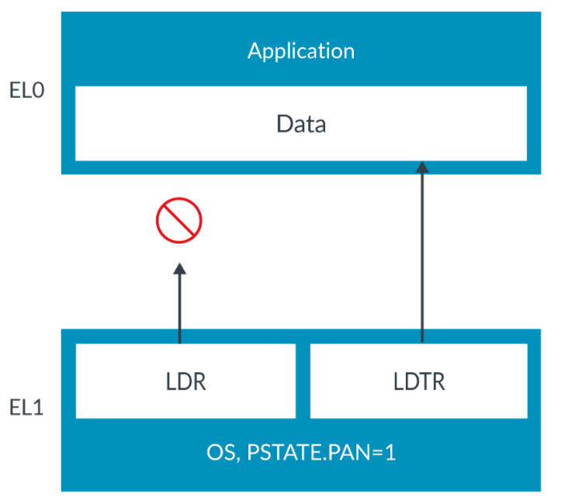
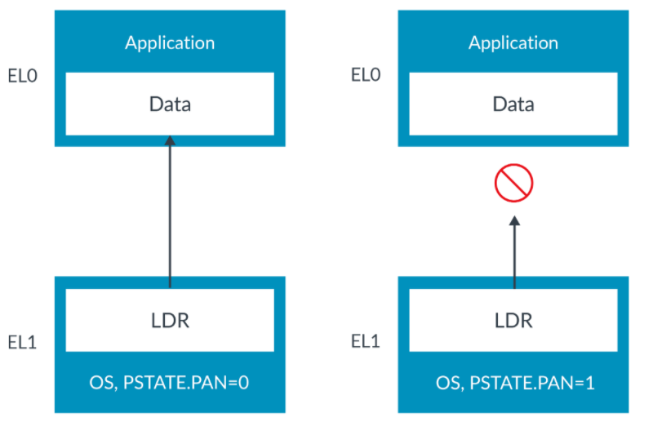
（2）不可信APP安全地使用特权资源（cont.）
信息技术的IT3.0时代：人、机、物三元互联
2、敏感数据安全访问接口设计——逆权级隔离技术
敏感数据不能被任意访问，只能通过安全接口访问。
安全接口内封装敏感数据的访问约束，使其不干扰全系统。例如：暴露出的页表不能映射任意的物理页面。
敏感数据设置成用户页面，通过PAN确保不被任意访问。
访问约束通过安全门调用技术确保不被攻击者绕过。
ARMv8.2 PAN: Privileged Access Never
阻止内核态代码访问用户态数据。
进程普通区域设置成内核页面，敏感数据所在虚拟页设置成用户页面。
内核态APP和安全接口代码分别使用LDR/STR指令和LDTR/STTR指令访问普通区域和敏感数据区域。
LDR/STR
EL1
S
S
S
S
…
S
S
…
S
S
…
U
U
代码
数据
堆区
栈区
隔离区域
LDTR/STTR
S
内核页面（Block Entry .AP[0] = 1）
U
用户页面（Block Entry .AP[0] = 0）
指令编码过滤技术消除进程代码页中的LDTR/STTR

Slide 14
Arch64平台上内核态APP基础架构（云场景）
信息技术的IT3.0时代：人、机、物三元互联
利用ARM虚拟化技术可以更安全地隔离内核态APP和操作系统内核。
可以实现Arch64平台容器的加固
虚拟机监控器
虚拟机
虚拟机监控器
虚拟机2
EL0
用户态APP
用户态APP
EL0
用户态APP
用户态APP
模块/KVM
内核态APP
内核态APP
Linux
EL1
EL1
截获系统服务
截获系统服务
Lowvisor
模块/KVM
EL2
EL2
Linux
ARM v8.0
ARM v8.1 VHE
图例：
内核态APP架构

Slide 15
内构安全实验室
信息技术的IT3.0时代：人、机、物三元互联
谢谢!
wangzhe12@ict.ac.cn

Slide 16
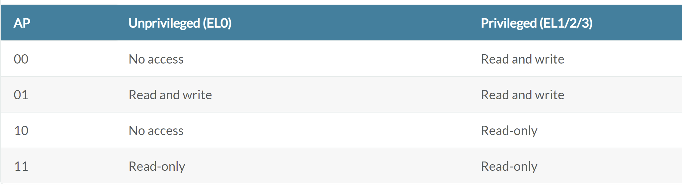
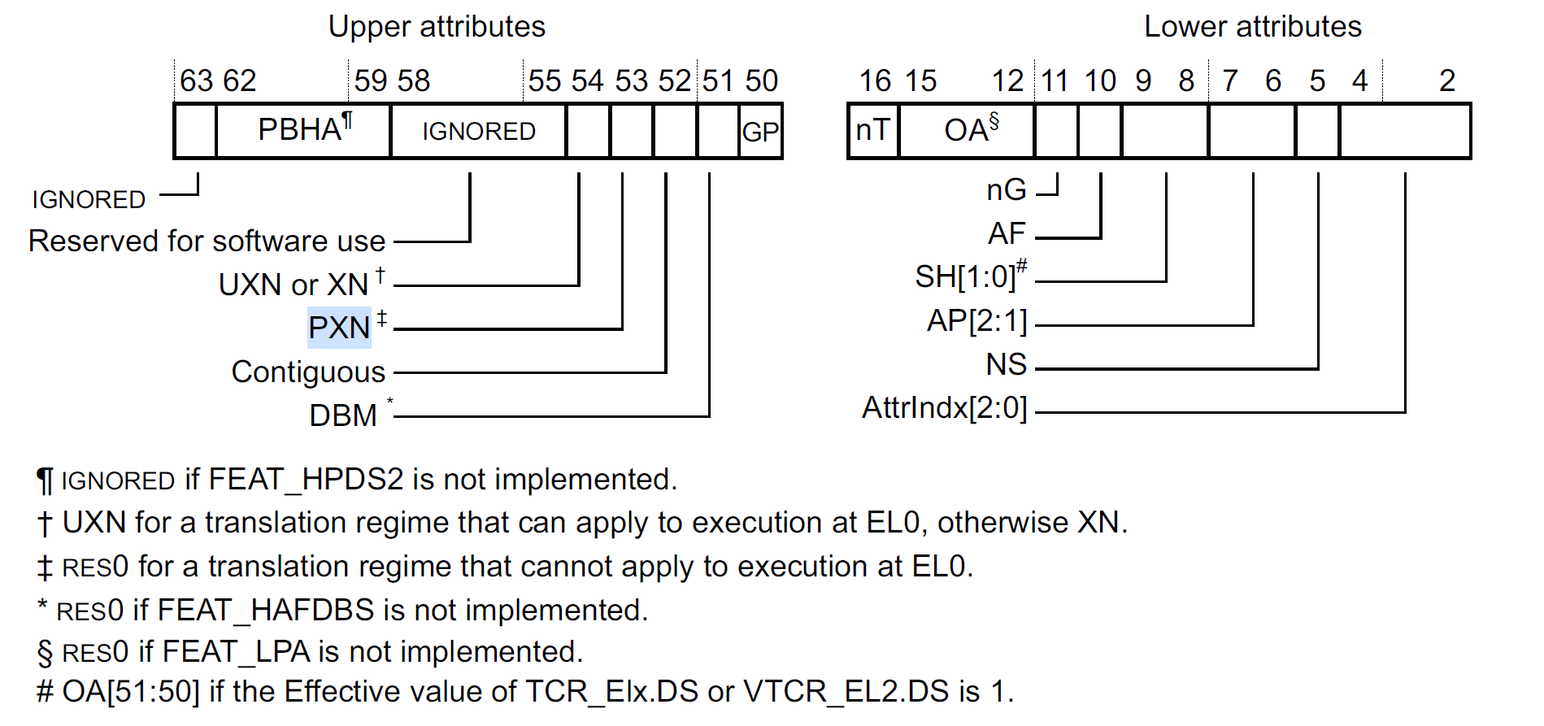
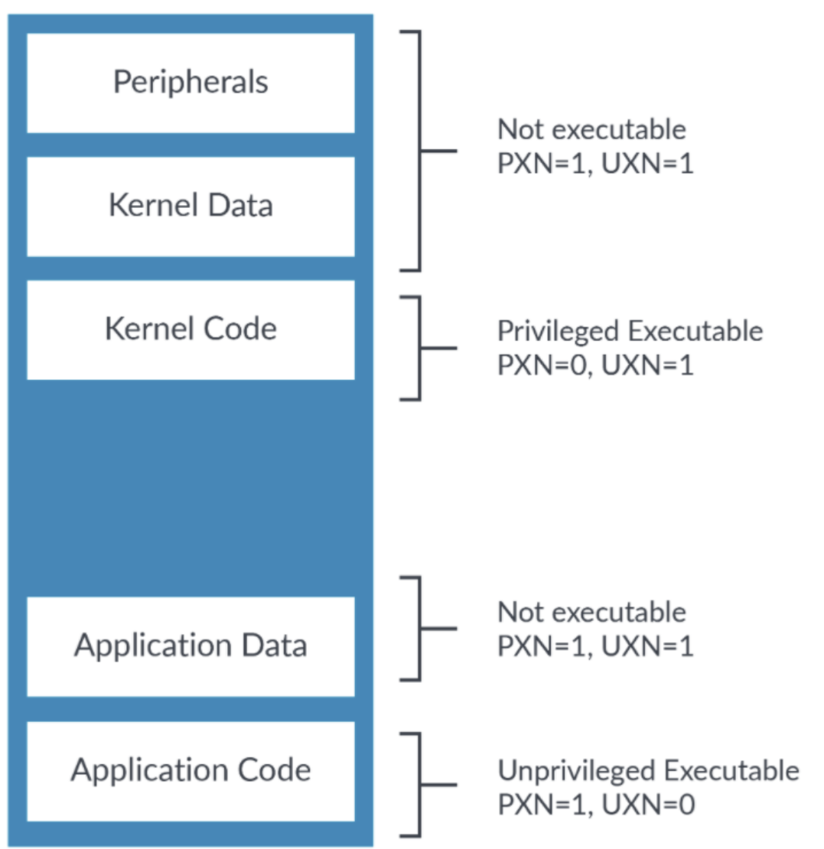
When the value of PSTATE.PAN is 1, any privileged data access from EL1, or EL2 when HCR_EL2.E2H is 1, to a virtual memory address that is accessible to data accesses at EL0, generates a Permission fault.

Slide 17
可以用来避免用户页表切换导致的TLB flush
同样对于在el0时触发的异常处理地址，XNU利用了一个tricky技巧，将内核态的异常处理地址的虚拟地址和在el0时触发的异常处理的虚拟地址，都映射到了内核原有的异常处理地址的物理地址，并且el0时触发的异常处理的虚拟地址正好选在了内核地址空间的一半位置处。
https://paper.seebug.org/1770/
用户代码数据放置到用户空间下半部分，页表切换代码设置寄存器TCLT0.SZ使得用户空间减半，这样可以避免内核访问用户空间。
高效的内核PAN实现。

